Slide 1

ĐỒ ÁN MÔN HỌC: LẬP TRÌNH HƯỚNG ĐỐI TƯỢNG
LỚP: 10_ĐHCNTT5
TÊN THÀNH VIÊN:
TRẦN MINH HỢP
NGUYỄN KHÁNH DUY
NGUYỄN VIỆT TRƯỜNG THÔNG
TRƯỜNG ĐẠI HỌC TÀI NGUYÊN VÀ MÔI TRƯỜNG
Khoa Hệ Thống Thống Tin Và Viễn Thám

Slide 2
TRƯỜNG ĐẠI HỌC TÀI NGUYÊN VÀ MÔI TRƯỜNG Khoa Hệ Thống Thống Tin Và Viễn Thám PHẦN MỀM QUẢN LÝ KHO VẬT LIỆU XÂY DỰNG TÊN GIẢNG VIÊN: PHẠM TRỌNG HUYNH

Slide 3
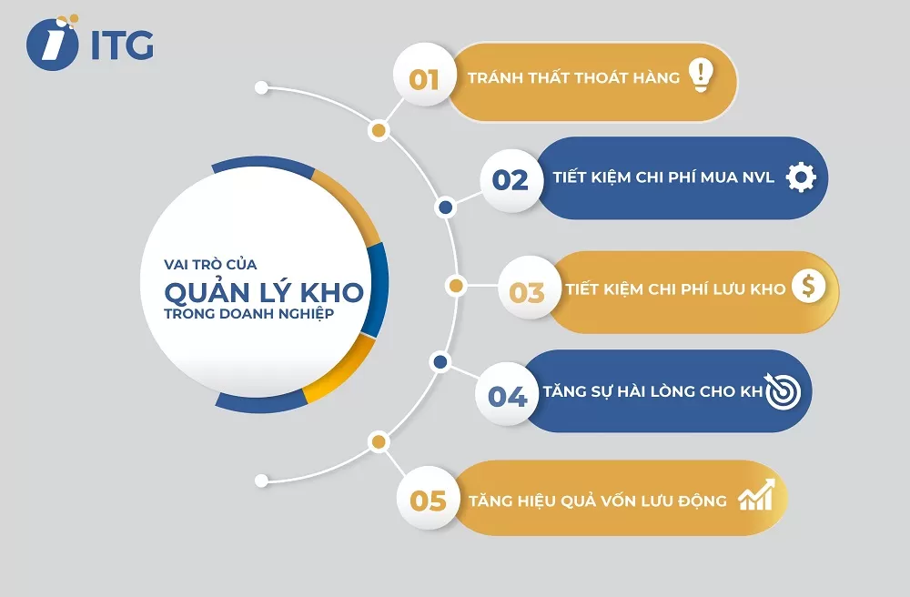
I.Giới thiệu về quy trình quản lý kho
Quản lý kho là gì ?
- Quản lý kho: là những hoạt động liên quan trực tiếp đến việc giám sát các hoạt động trong một nhà kho. Điều này bao gồm tiếp nhận, theo dõi và lưu trữ hàng tồn kho cũng như đào tạo nhân viên, quản lý vận chuyển, lập kế hoạch khối lượng công việc và theo dõi sự di chuyển của hàng hóa..
- Kho hàng được quản lý tốt sẽ giúp cho quá trình sản xuất, kinh doanh được liên tục, giảm các loại chi phí liên quan và khiến cho việc khai thác và sử dụng kho đạt hiệu quả cao hơn.

Slide 4
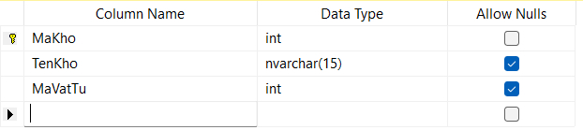
BẢNG KHO

Slide 5
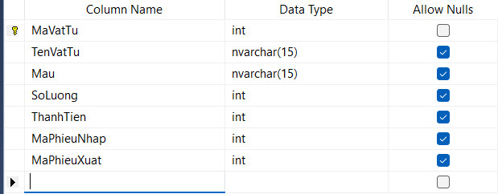
BẢNG THÔNG TIN VẬT TƯ

Slide 6
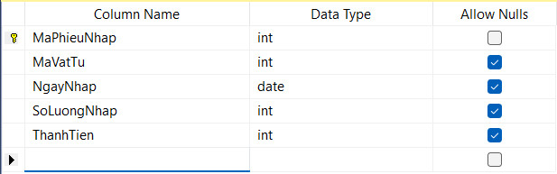
BẢNG NHẬP KHO

Slide 7
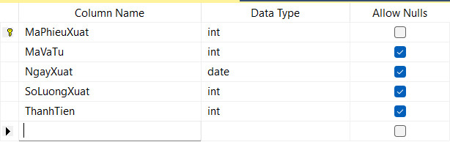
BẢNG XUẤT KHO

Slide 8
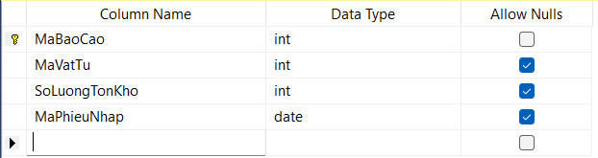
BÁO CÁO TỒN KHO

Slide 9
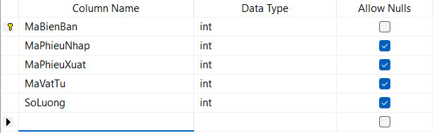
BẢNG BIÊN BẢN KIỂM KHO

Slide 10
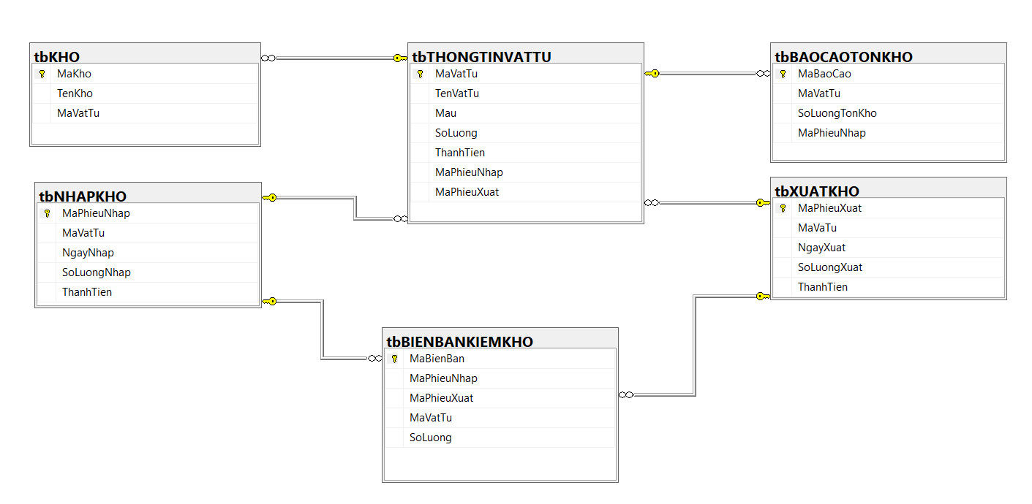
SƠ ĐỒ SQL

Slide 11
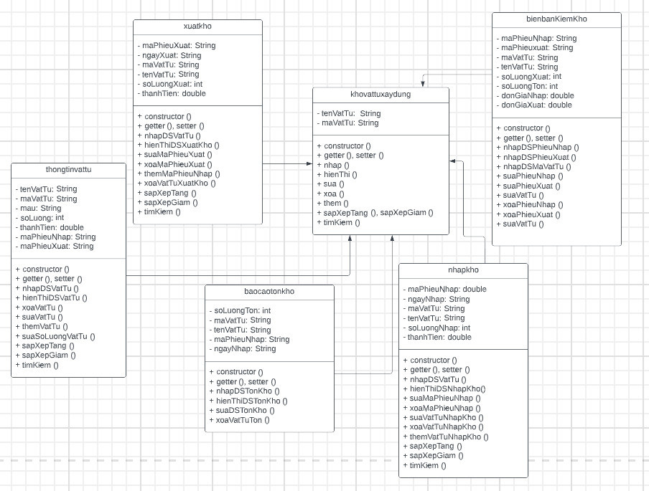
SƠ ĐỒ UML

Slide 12
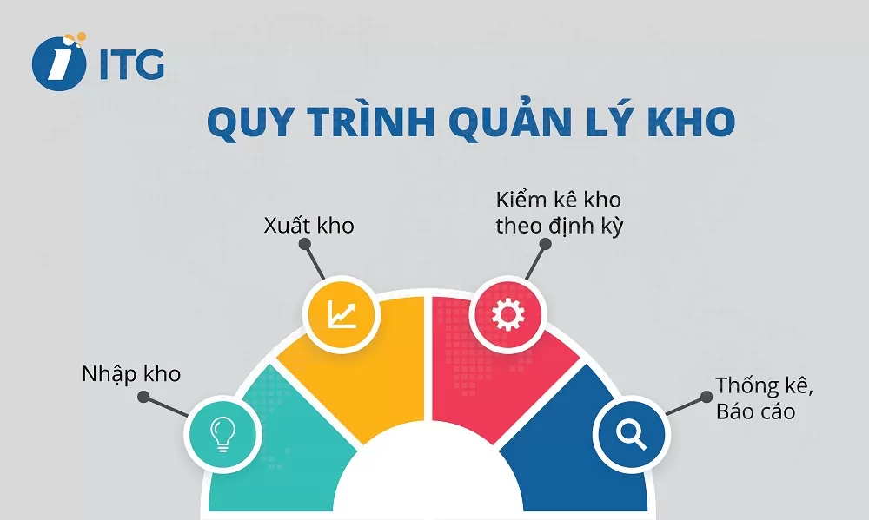
II.Quy trình quản lý kho vật liệu xây dựng
- Quy trình quản lý kho vật liệu xây dựng cơ bản sẽ bao gồm 4 bước: nhập kho, lưu kho, xuất kho, kiểm kê và báo cáo kiểm toán. Tối ưu hoá 4 bước trong quy trình quản lý kho hàng sẽ giúp bạn tiết kiệm chi phí và tối ưu không gian lưu trữ của kho.

Slide 13
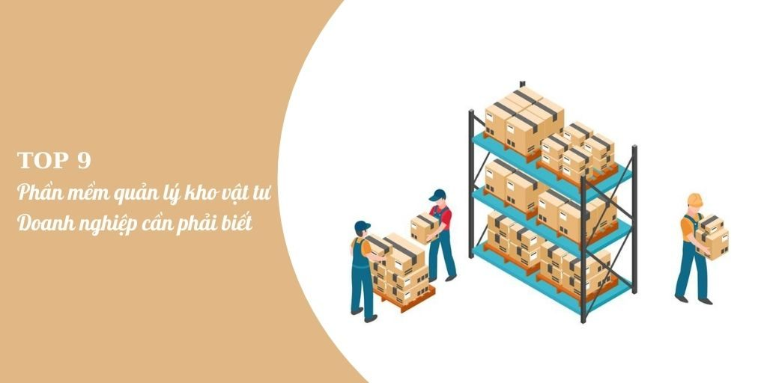
1. Nhập kho
- Hàng hóa sau khi được đưa về kho cần được kiểm kê, đối chiếu với phiếu xuất hàng của nhà cung cấp. Sau khi kiểm kê, thủ kho sẽ lập phiếu nhập kho hàng hóa. Mọi thông tin chi tiết về hàng hóa (bao gồm nhà sản xuất, ngày sản xuất, ngày nhập kho, kích thước, màu sắc…) sẽ được lưu trữ tại phần mềm quản lý kho hoặc sổ sách/excel.
- Hàng hóa tiến hành nhập kho sẽ được phân bổ vào vị trí trong kho theo các nguyên tắc đã định trước. Việc sắp xếp hàng hóa cần có sự hướng dẫn của thủ kho cũng như nhân viên kho để đảm bảo doanh nghiệp luôn thực hiện đúng các nguyên tắc lưu kho của mình.

Slide 14
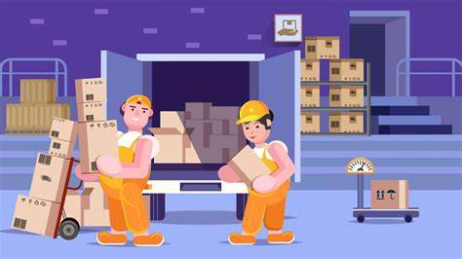
2.Xuất kho
- Doanh nghiệp sẽ cần kiểm tra hàng hóa tồn kho nhằm xác định xem số lượng trong kho có đảm bảo được yêu cầu xuất kho của bộ phận sản xuất/bán hàng hay không. Việc kiểm tra hàng tồn kho thường được doanh nghiệp thực hiện một cách nhanh chóng thông qua việc tra cứu trên các phần mềm quản lý kho hay sổ sách lưu trữ trước đó.
- Sau khi kiểm tra hàng hóa và đảm bảo đủ số lượng xuất kho theo yêu cầu, người thủ kho sẽ tiến hành lập phiếu xuất kho. Đi kèm với đó, quản lý khu vực kho vận cũng cần xuất hóa đơn và hoàn tất các thủ tục giấy tờ khác nhằm đảm bảo công việc xuất kho đúng theo quy định.

Slide 15
4.Thống kê, báo cáo
– Sổ kho: Đây là nơi lưu trữ các thông tin xuất, nhập, tồn kho thực tế;
– Báo cáo kho: Theo dõi giá trị tồn kho của khu vực kho vận và các chi nhánh phân phối (nếu có)
– Báo cáo vượt/dưới định mức: Đây là báo cáo cho phép doanh nghiệp kiểm soát liệu hàng tồn kho có đang vượt quá định mức hoặc thấp dưới định mức để có kế hoạch xả/nhập hàng phù hợp.
– Gợi ý nhập hàng: Các mặt hàng bán chạy hoặc dưới định mức. Gợi ý nhập hàng được thiết lập dựa trên lịch sử mua hàng và dự báo nhu cầu thị trường.
– Báo cáo kiểm hàng: Quản lý số lượng hàng hóa bị thiếu hụt, hỏng hóc cùng với đó là các nguyên nhân gây ra vấn đề thất thoát.

Slide 16
3.Kiểm kê kho theo định kỳ
- Người quản lý cần lên kế hoạch chi tiết và phân chia công việc đến những người chịu trách nhiệm liên quan để dễ dàng thực và kiểm soát quy trình. Các danh mục cần kiểm kê bao gồm: khu vực lưu trữ, mã hàng, tên hàng, số lượng thực tế, số lượng được báo cáo, ghi chú từ bộ phận kiểm đếm.
- Tiến hành so sánh kết quả kiểm đếm hàng hóa thực tế và kết quả được ghi trong sổ sách, nếu có sự chênh lệch cần lập tức báo cáo và tìm ra nguyên nhân.

Slide 17
III. Lợi ý của việc thiết lập quy trình quản lý kho vật liệu xây dựng
- Bảo quản hàng hóa tốt hơn: Việc quản lý kho với các công việc như phân loại, sắp xếp hay theo dõi thông tin hàng tồn kho sẽ giúp doanh nghiệp giám sát sản phẩm lưu kho của mình tốt hơn.
- Bán hàng hiệu quả hơn: Quản lý kho chuyên nghiệp, hiệu quả là một trong những yếu tố quan trọng giúp công việc kinh doanh của doanh nghiệp được diễn ra thuận lợi. Từ việc nắm rõ được chính xác lượng hàng tồn kho, doanh nghiệp có thể tính toán chính xác hơn về khả năng đáp ứng nhu cầu về hàng hóa cho khách hàng, tránh tình trạng “cạn kiệt” hàng hóa.
-Tránh việc nhập thừa/ thiếu hàng hóa và giảm chi phí lưu kho: Một lợi ích rất thiết thực của việc quản lý kho đó là giúp doanh nghiệp nắm rõ thông tin của các mặt hàng cũng như khả năng tiêu thụ của mặt hàng đó trên thị trường.

